Slide 1
生命体征测量照护技术

Slide 2
目录
CONTENTS
01
生命体征概述
02
体温测量与照护
03
脉搏测量与照护
04
呼吸测量（文本中未详细展开，补充）

Slide 3
生命体征概述
01

Slide 4
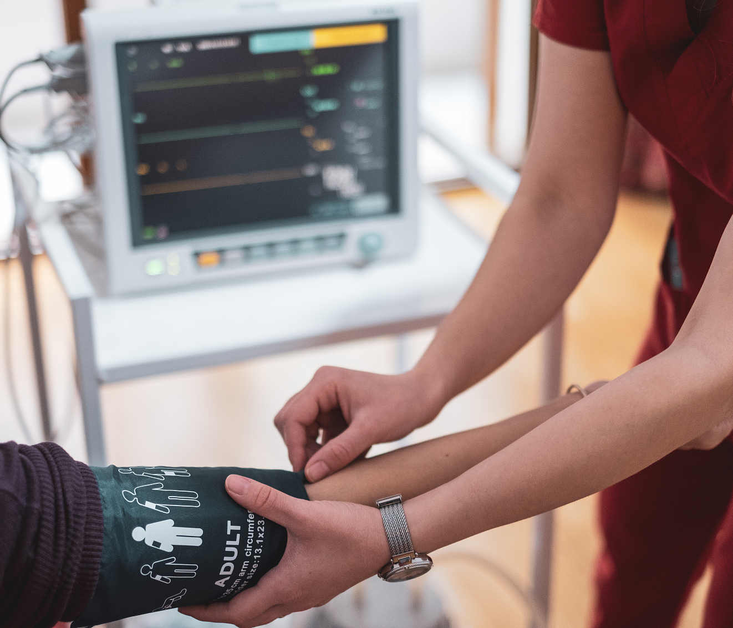
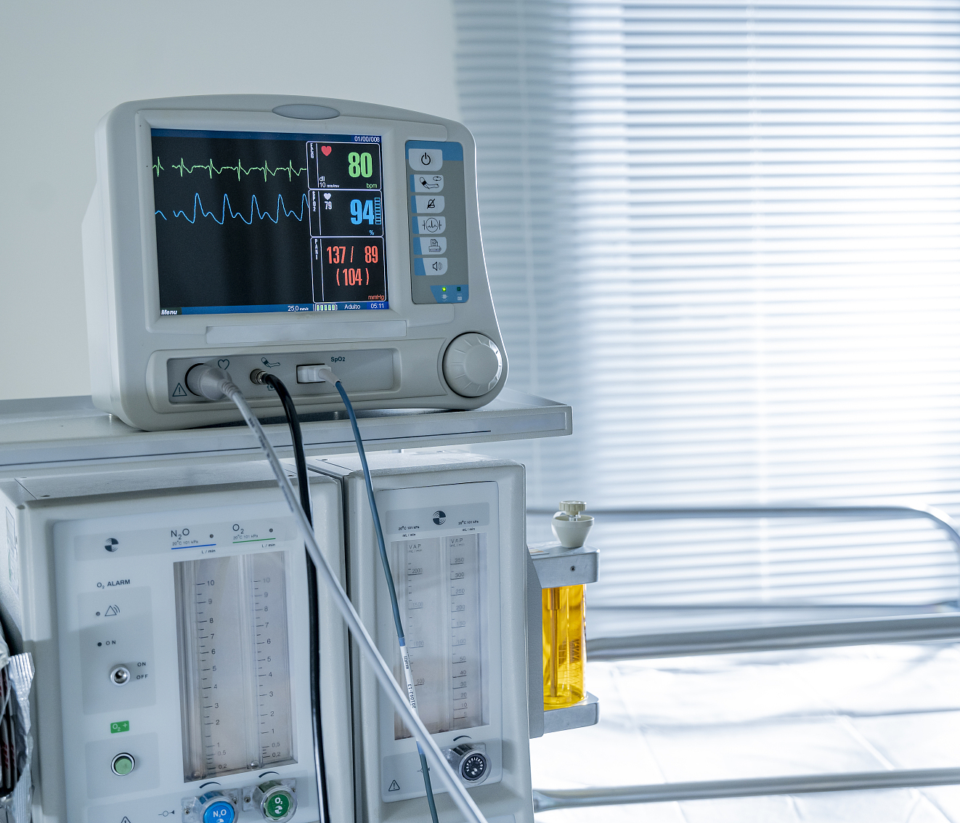
生命体征内容及意义
判断病情轻重
是判断病情轻重和危急程度的重要指征
生命体征内容
评估身体健康
体温、脉搏、呼吸、血压
是评估身体健康状况的重要项目

Slide 5
生命体征异常的重要性
异常导致严重疾病
无论哪项异常都可能导致严重或致命疾病
疾病导致体征变化
疾病可导致生命体征变化或恶化
及时报告处理
医生可依据危急值报告发病危通知

Slide 6
体温测量与照护
02

Slide 7
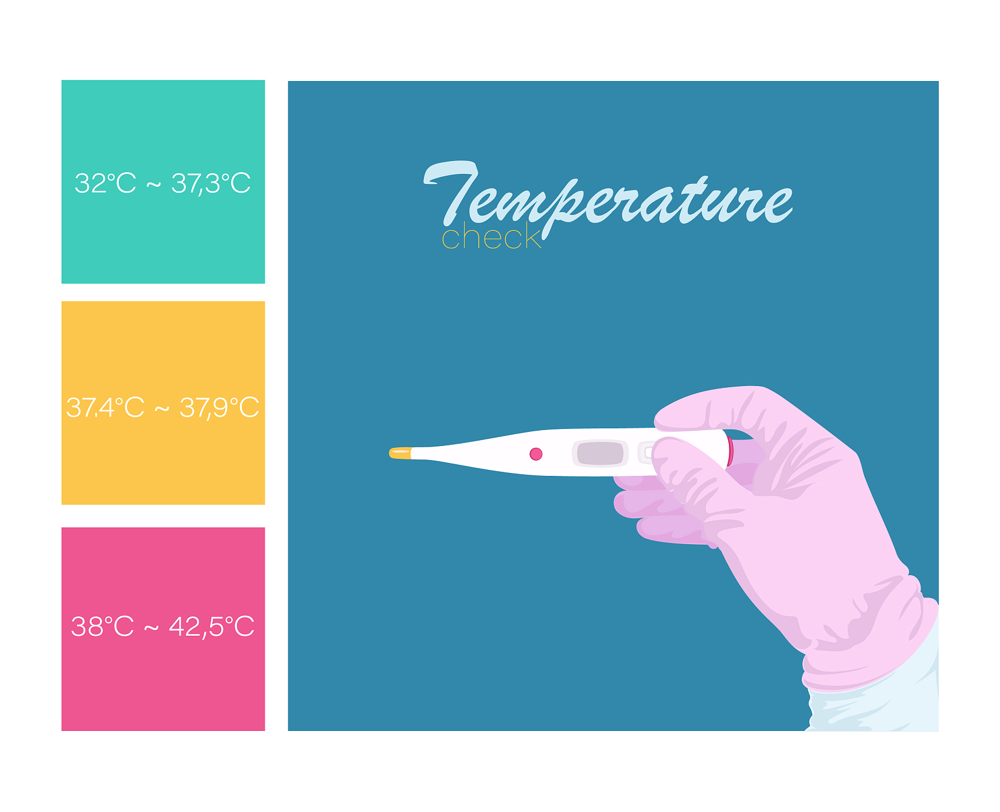
体温的产生与调节
体温产生原因
新陈代谢与运动产热
体温调节机制
大脑与丘脑下部中枢调节
调节结果
产热与散热保持平衡

Slide 8
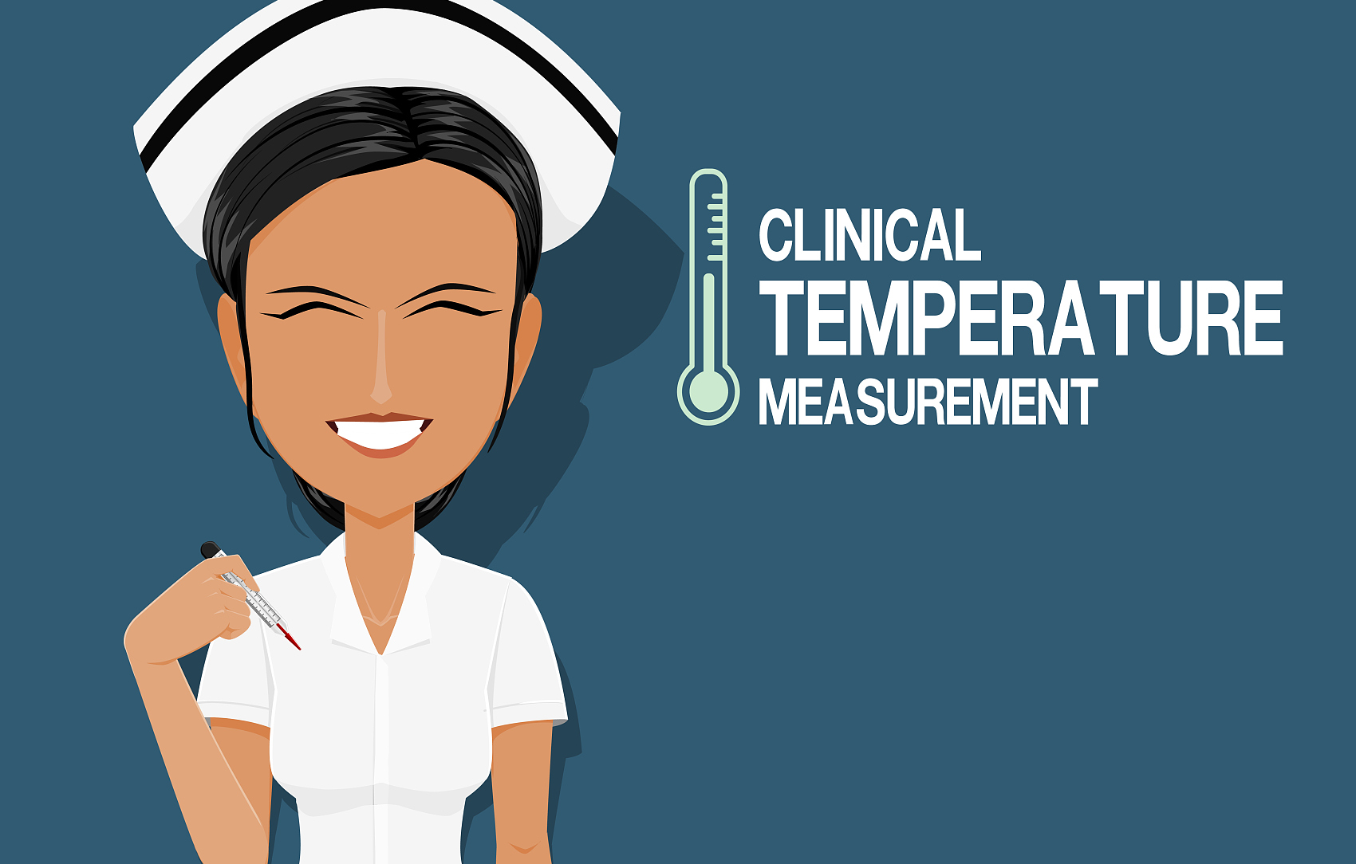
正常体温范围
正常体温标准
口腔36.0～37.2℃
其他测量部位
直肠36.5～37.7℃，腋下36.0～37.0℃

Slide 9
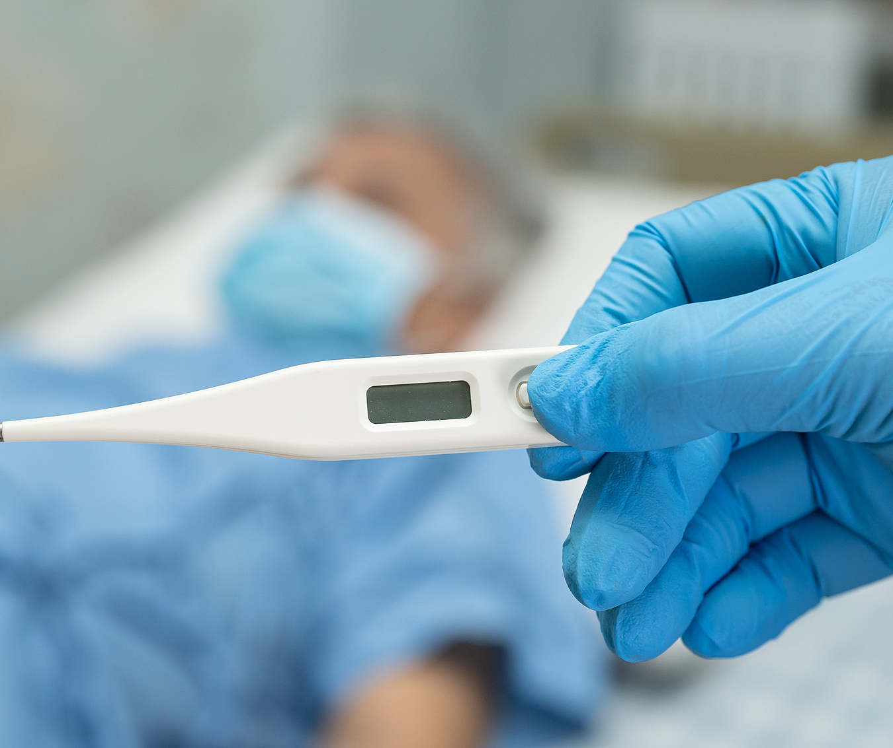
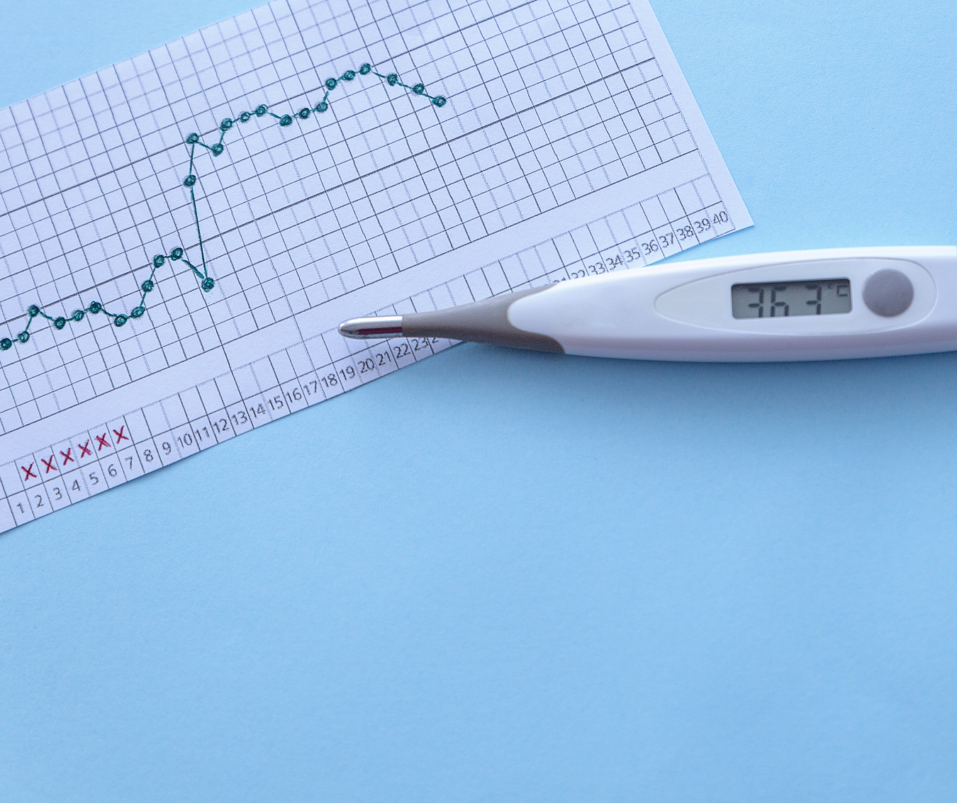
体温的生理性变化
波动因素
年龄、性别、昼夜、情绪
波动范围
常在正常范围内，约0.5～1.0℃

Slide 10
异常体温评估与照护
异常体温类型
照护措施
体温过高、体温过低
发热采取物理降温，体温过低及时保暖

Slide 11
脉搏测量与照护
03

Slide 12
脉搏概念与正常标准
脉搏概念
正常脉率
正常脉律
动脉有节律的搏动
60～100次／min
节律均匀、规则

Slide 13
脉搏的生理性变化
随年龄变化
随情绪变化
随休息变化
老年人脉搏稍慢
运动、情绪变化时增快
休息、睡眠时较慢

Slide 14
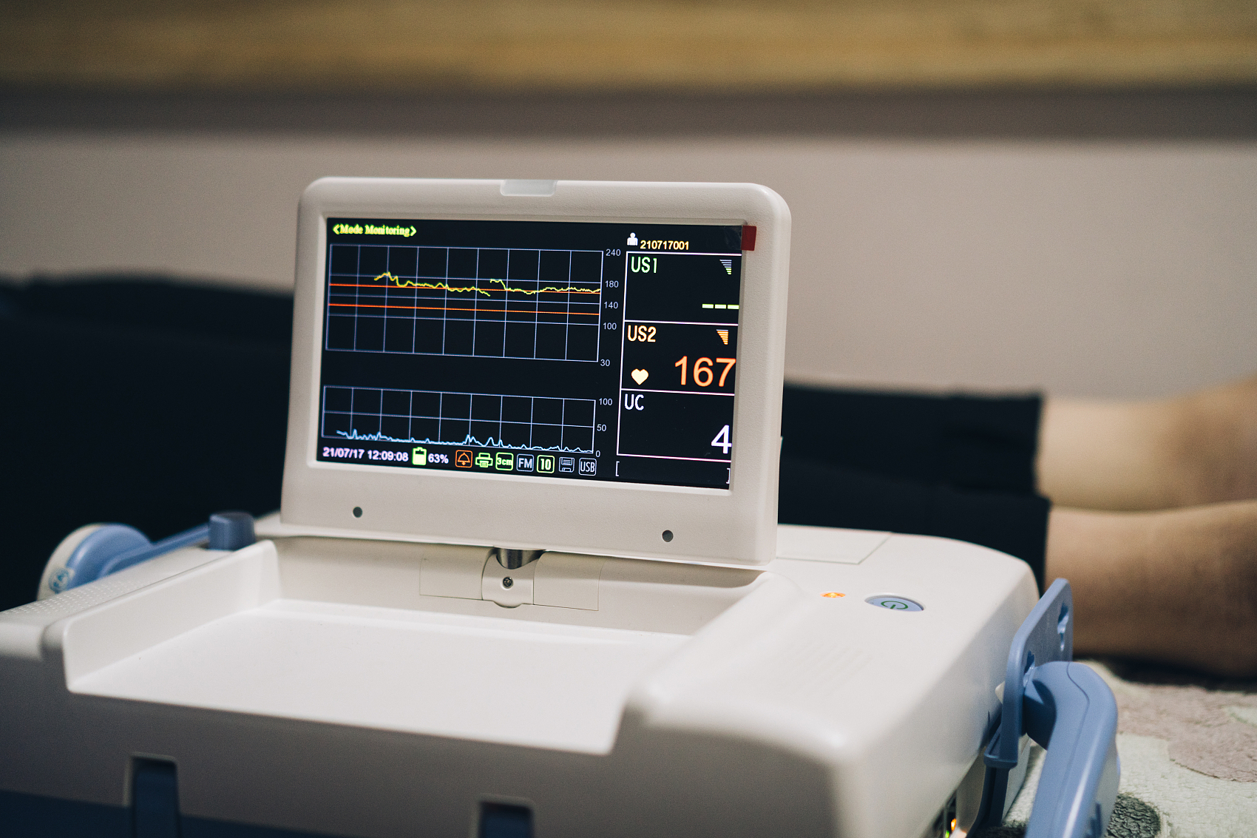
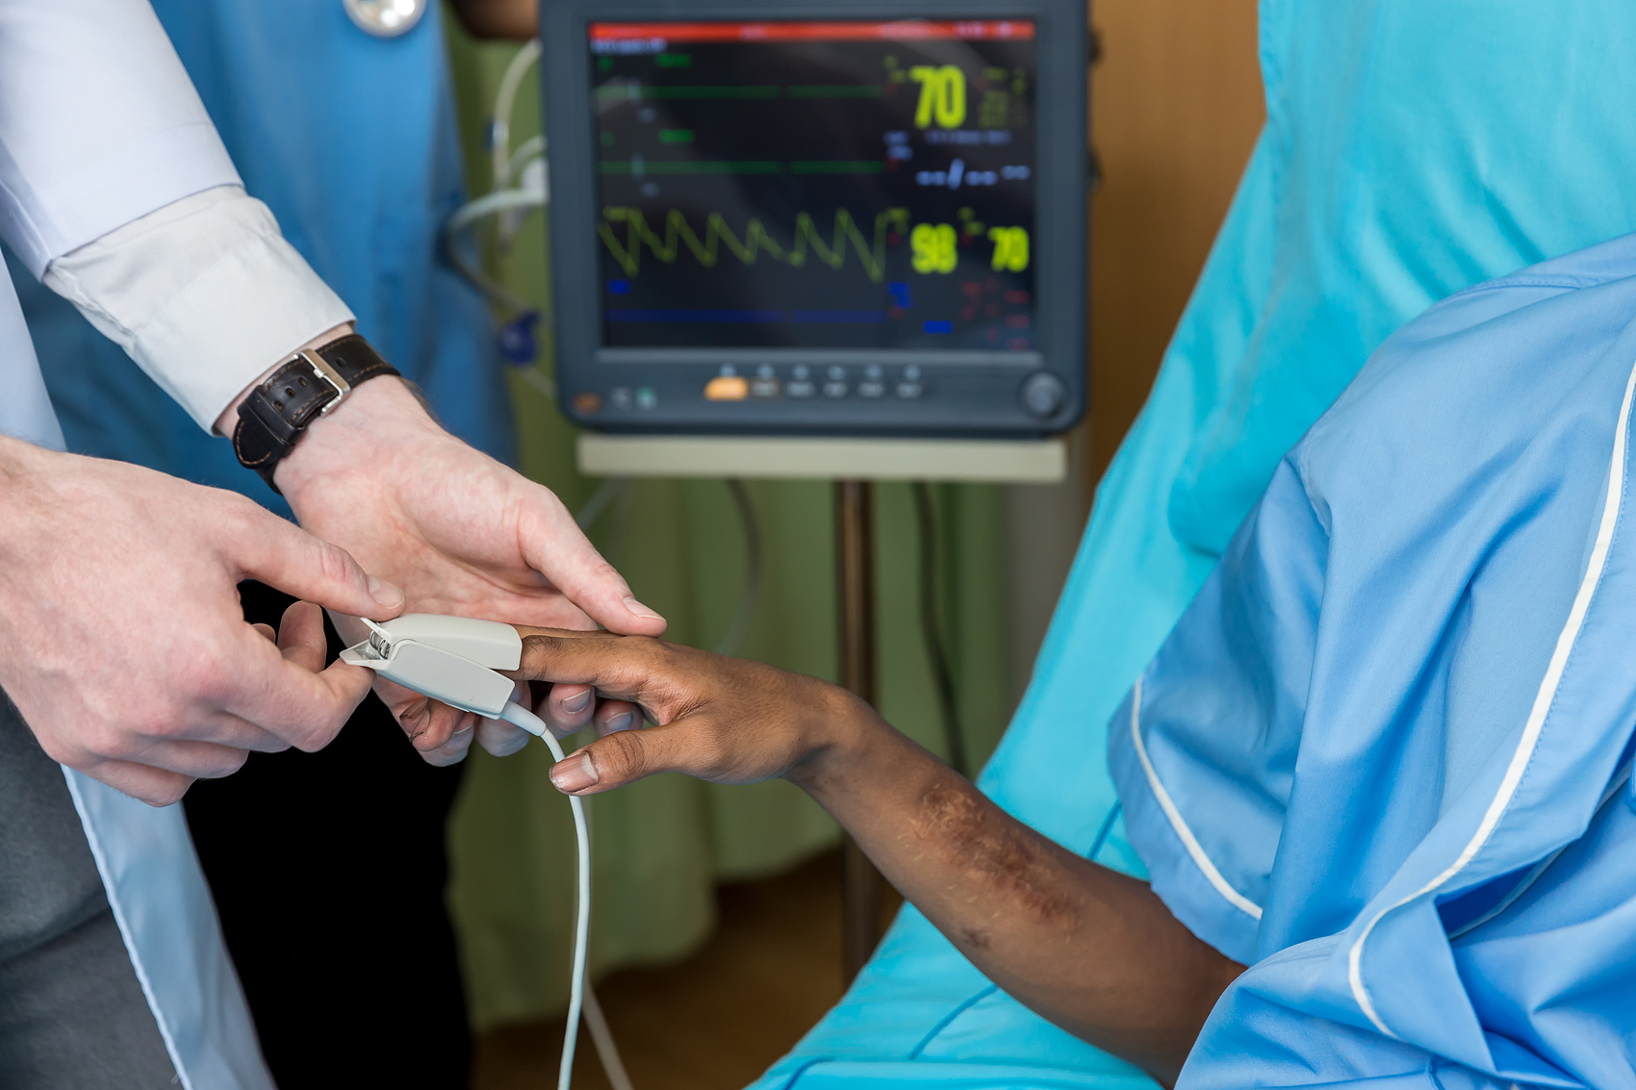
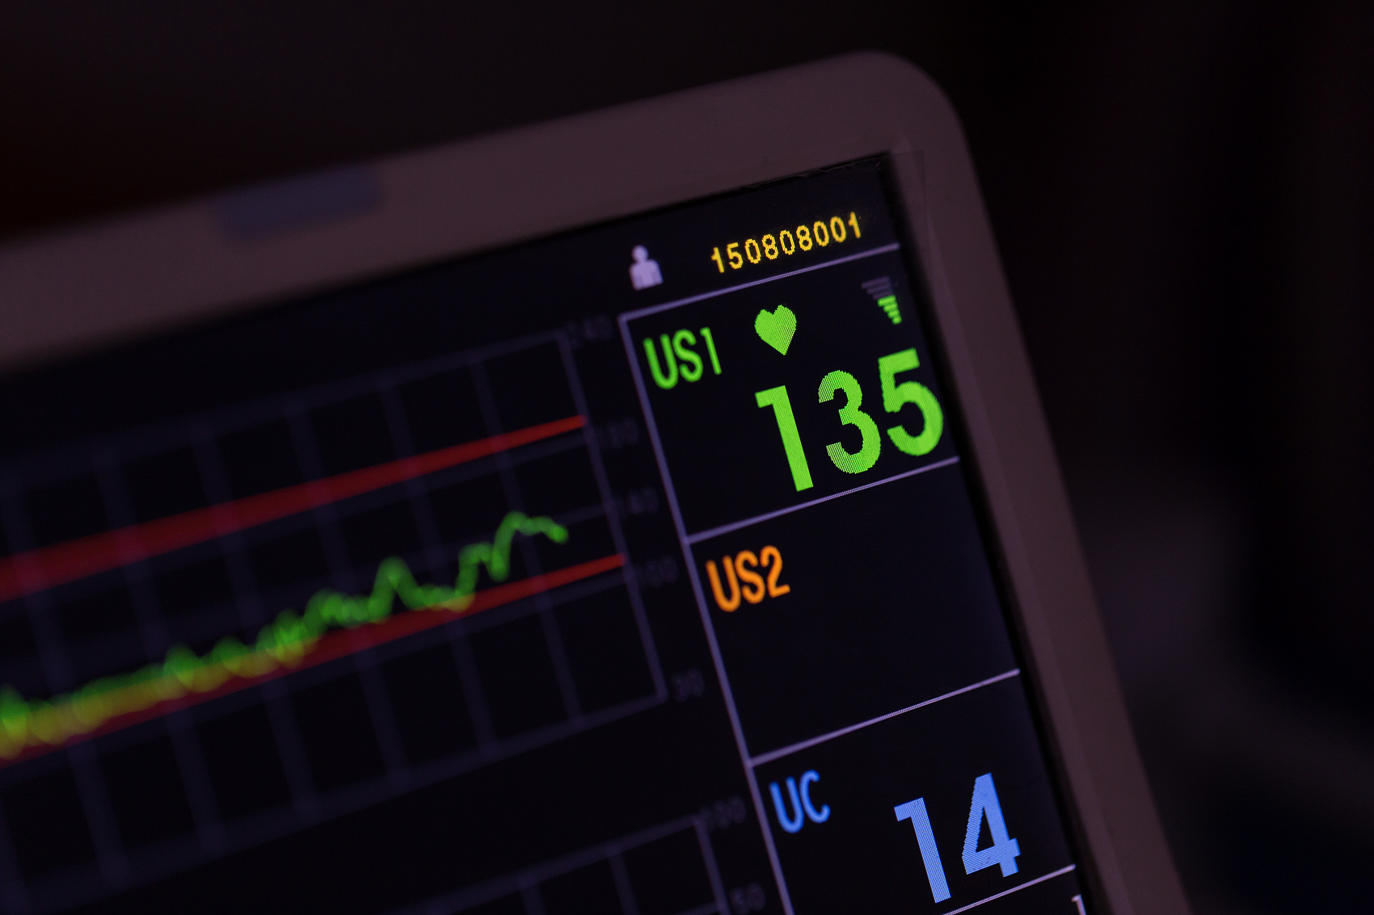
异常脉搏评估
频率异常
节律异常
强弱异常
速脉>100次／min，缓脉<60次／min
间歇脉、二联律、三联律、脉搏短绌
洪脉强大有力，丝脉细弱无力

Slide 15
异常脉搏照护
观察症状
协助检查
用药指导
注意相关症状的观察
遵医嘱给药，协助进行相关检查
观察药物疗效及不良反应

Slide 16
呼吸测量（文本中未详细展开，补充）
04

Slide 17
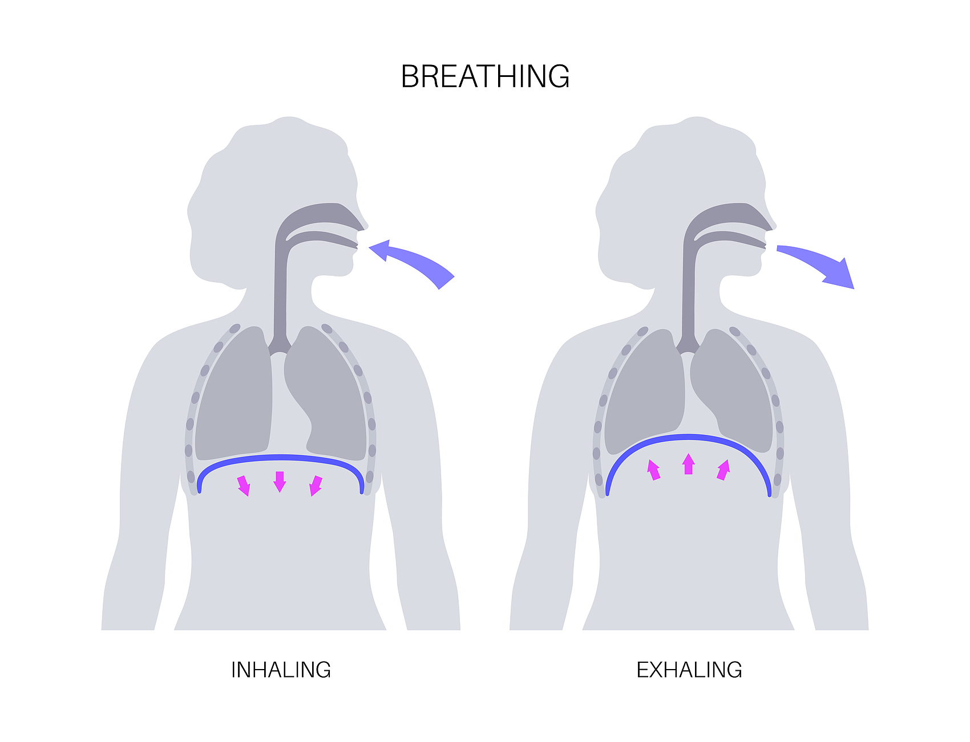
呼吸概念与重要性
呼吸概念
气体交换过程
重要性
判断健康状况 危急程度指征

Slide 18
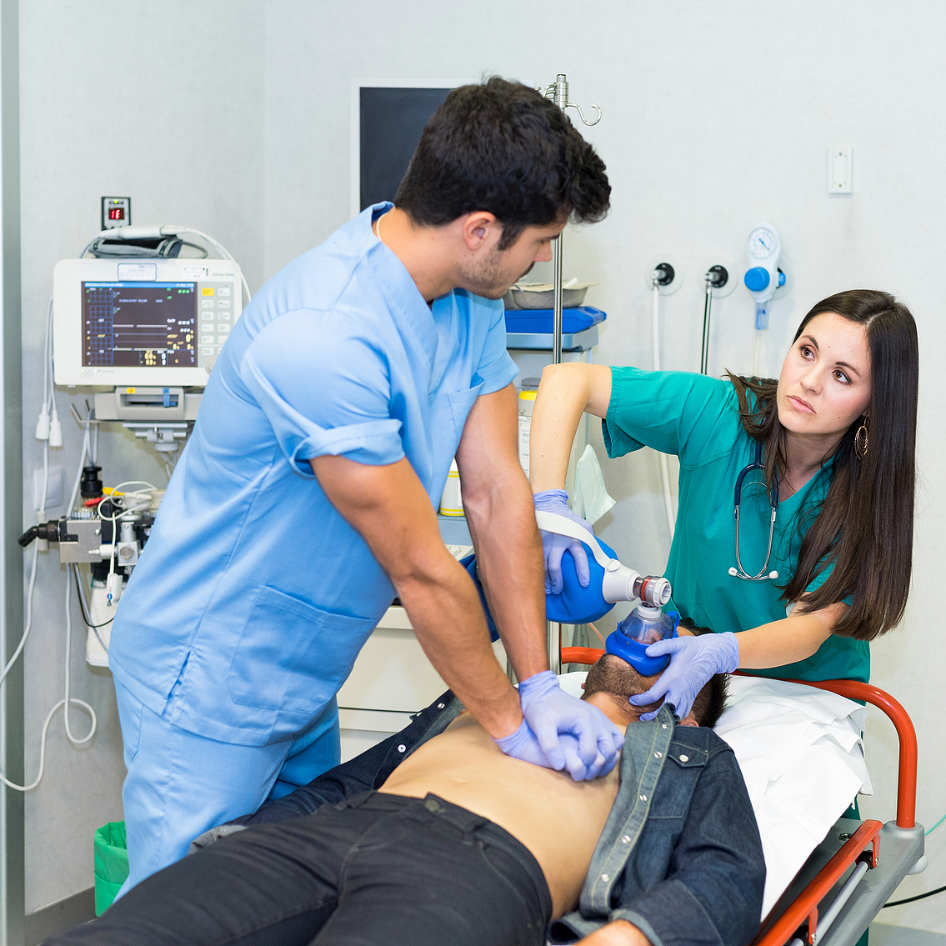
正常呼吸标准
呼吸频率
呼吸节律
呼吸深度
16-20次/分
均匀规则
适中平稳

Slide 19
异常呼吸评估与照护
异常呼吸评估
照护措施
频率、节律、深度异常
观察症状，协助检查，遵医嘱给药

Slide 20
谢谢
THE END

